Slide 1
Разработка мер поддержки СО НКО
в субъектах Российской Федерации
(фасилитационная сессия)
МОСКВА
6 ФЕВРАЛЯ 2017 ГОДА
Корчагин Руслан Николаевич – заместитель директора Института государственной службы и управления Академии при Президенте Российской Федерации

Slide 2
ВОПРОС
КАК СЕЙЧАС ОБСТОЯТ ДЕЛА С ДОПУСКОМ СО НКО
К ОКАЗАНИЮ СОЦИАЛЬНЫХ УСЛУГ?

Slide 3
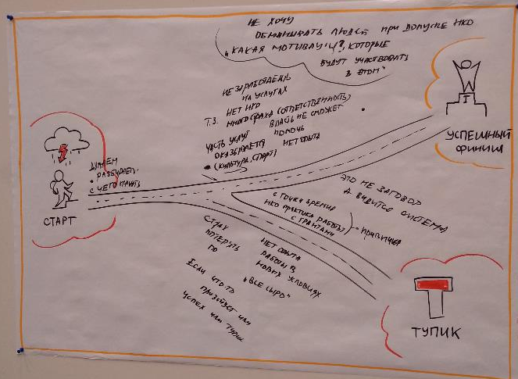
ВОПРОС

Slide 4
ВОПРОС
ЧТО МЫ ХОТИМ УВИДЕТЬ В РЕЗУЛЬТАТЕ НАШИХ СОВМЕСТНЫХ ДЕЙСТВИЙ ПО УЛУЧШЕНИЮ СИТУАЦИИ?

Slide 5
ВОПРОС

Slide 6
ВОПРОС
ЧТО ПРЕПЯТСТВУЕТ НАШЕМУ ПРОДВИЖЕНИЮ?

Slide 7
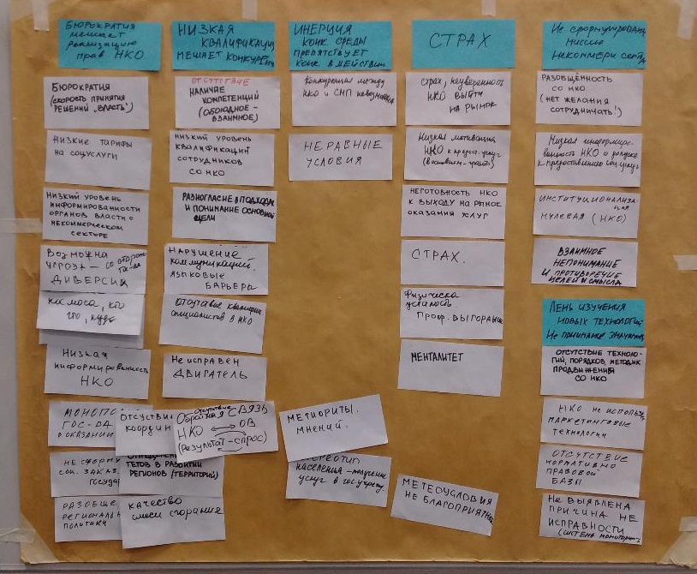

Slide 8
Спасибо за внимание!

